Slide 1
Software für Statik und Dynamik

Slide 2
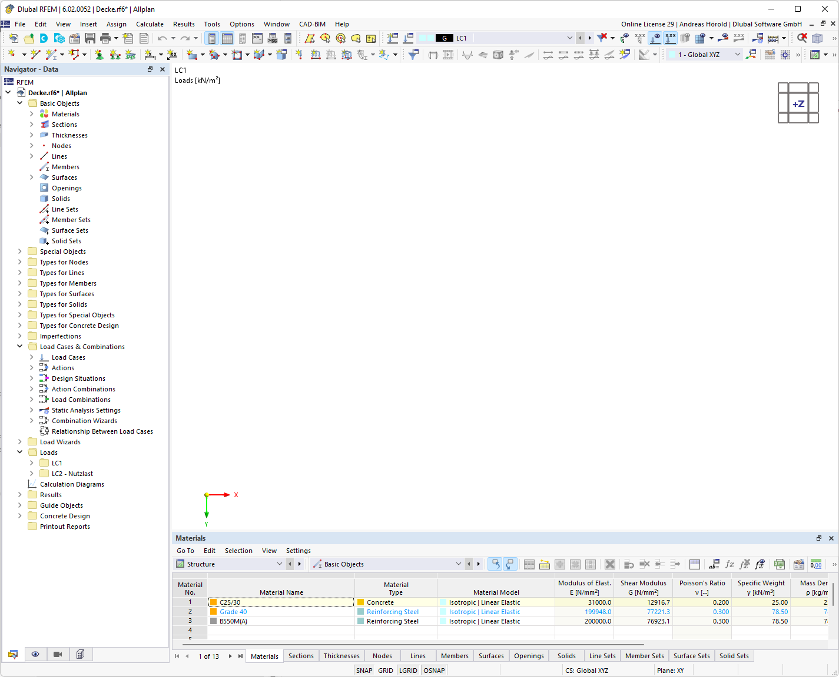
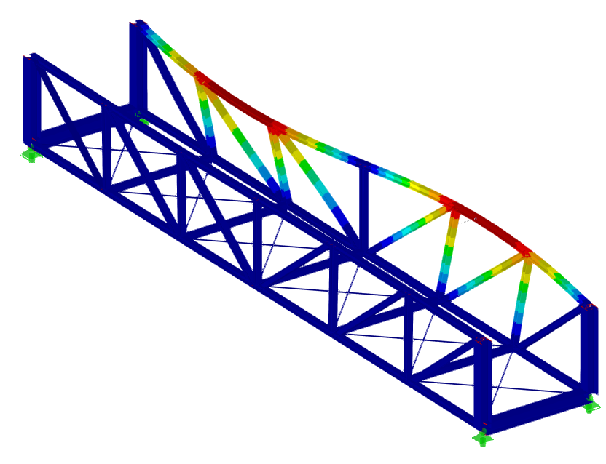
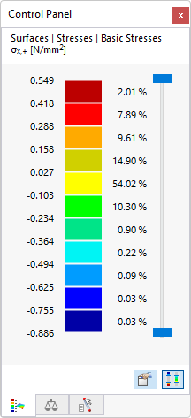
Analyse von Stahlkonstruktionen in RFEM 6 und RSTAB 9
Dipl.-Ing. (FH) Andreas Hörold
Organisator
Marketing & Public Relations Dlubal Software GmbH
Webinar
Dipl.-Ing. Oliver Metzkes
Co-Organisator
Product Engineering & Customer Support Dlubal Software GmbH
Dipl.-Ing. (FH) Lukas Sühnel
Co-Organisator
Product Engineering & Customer Support Dlubal Software GmbH

Slide 3
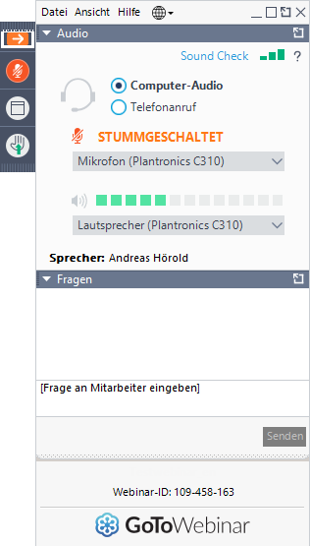
Fragen während der Präsentation
Bedienpanel ein- oder ausblenden
Audioein-stellungen anpassen
GoToTraining-Bedienpanel
Desktop
E-Mail: info@dlubal.com
Webinar
Fragen stellen
3

Slide 4
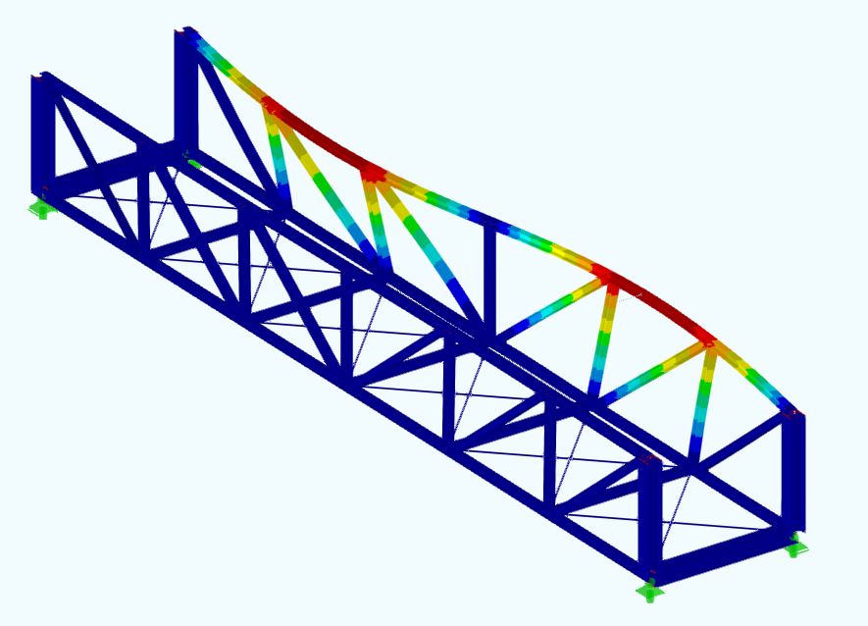
INHALT
01
Modellierung einer Fachwerkbrücke in RSTAB 9
02
Lasteingabe und Kombinatorik
Webinar
03
Ermittlung von Knicklängen mit dem Add-On Strukturstabilität
04
Bemessung der Stahlstäbe nach Eurocode 3 mit dem Add-On Stahlbemessung

Slide 5
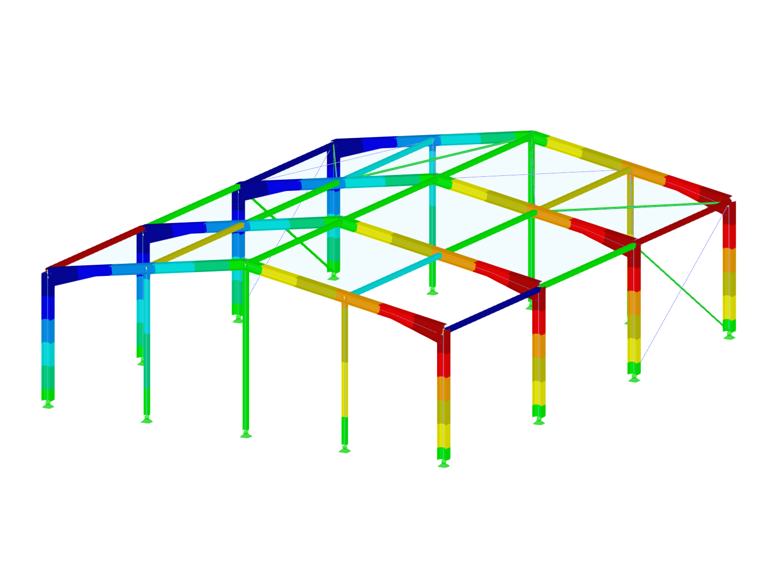
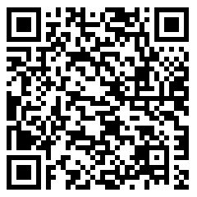
Dlubal Software
Holen Sie das Maximum aus den Add-Ons zur Stahlbemessung heraus!
Onlineschulung Eurocode 3 | Stahltragwerke nach DIN EN 1993-1-1
Datum: 23.05.2023, 8:30 – 12:30 Uhr
Webinar
In dieser Online-Schulung erhalten Sie
kompaktes Grundlagenwissen für die Stahlbemessung mit wertvollen Hinweisen zum Eurocode 3
praktische Einblicke bemessungsrelevanter Projektbeispiele
eine ausführliche Einführung in die Querschnitts- und Stabilitätsnachweise im GZT
sehr detaillierte Beispiele für Nachweise im GZG
ein Teilnahmezertifikat nach erfolgreicher Teilnahme
nach der Teilnahme den Zugang zur Schulungspräsentation mit Videoaufzeichnung und allen Modellen zum Download
Weitere Informationen und Anmeldung

Slide 6
Haben Sie Fragen zu unseren Produkten?
Dlubal Software
Treffen Sie eine gute Entscheidung und nehmen Sie Kontakt zu unserem Vertriebsteam auf!
Dipl.-Ing. (FH) Dipl.-Wirtschaftsing. (FH) Christian Stautner
Bastian Ackermann, M.Sc.
Daniel Dlubal, M.Sc.
Dipl.-Ing. (FH) Michael Hansen
Sales
COO of Dlubal Software GmbH
Jetzt Termin vereinbaren
Sales & Marketing
Head of Sales

Slide 7
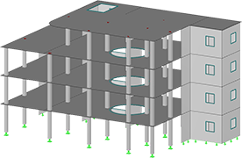
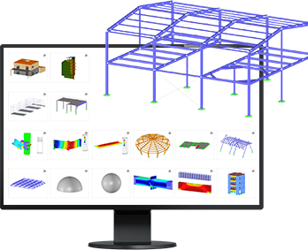
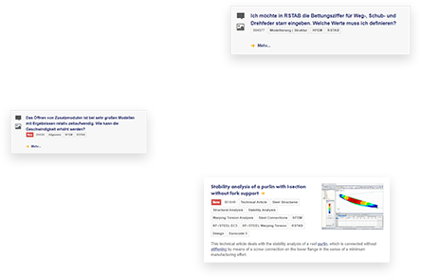
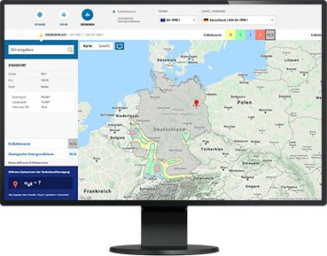
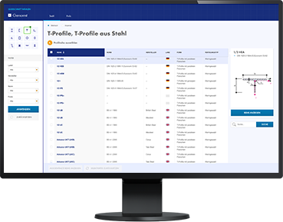
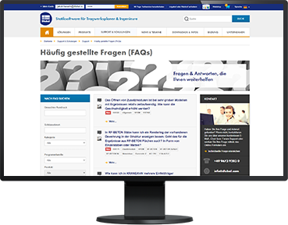
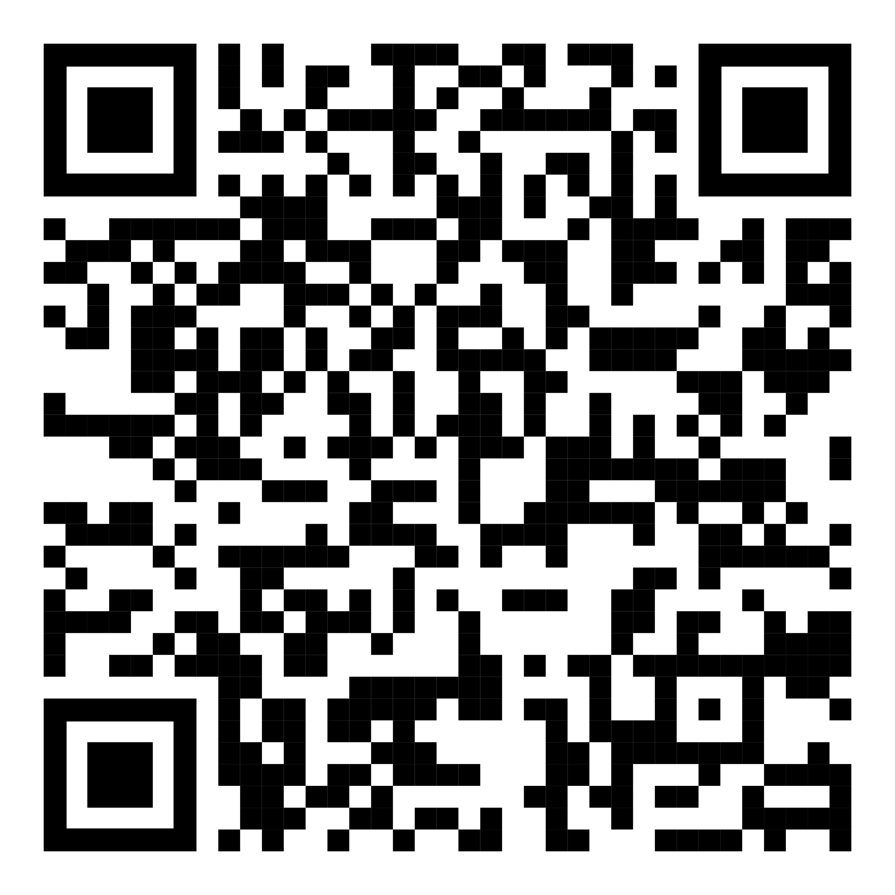
Kostenlose Online-Dienste
Dlubal Software
FAQs & Knowledge Base
Modelle zum Herunterladen
Geo-Zonen-Tool
Querschnittswerte
Dlubal Software bietet ein Online-Tool zur Ermittlung der charakteristischen Lastwerte der entsprechenden Lastzone an.
Das kostenfreie Online-Tool ermöglicht, aus einer umfangreichen Profildatenbank Standardprofile auszuwählen oder parametrisierte Querschnitte zu definieren und deren Querschnittswerte zu berechnen.
Schauen Sie sich die häufig gestellen Fragen an unser Support-Team sowie die hilfreichen Tipps und Tricks in unseren Fachbeiträgen an, um Ihre Arbeit effizienter zu gestalten.
Hier finden Sie eine Vielzahl an Beispieldateien, die Sie beim Einstieg in die Dlubal-Programme bzw. bei deren Anwendung unterstützen.
Webinar

Slide 8
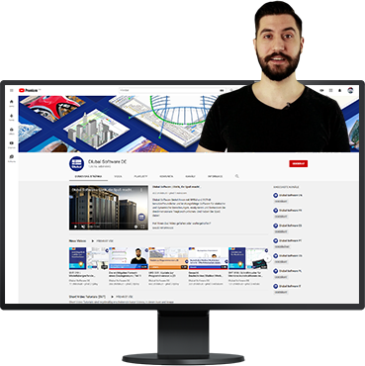
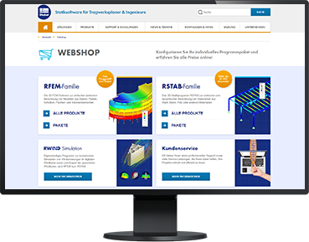
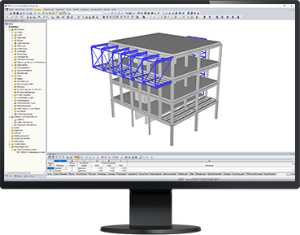
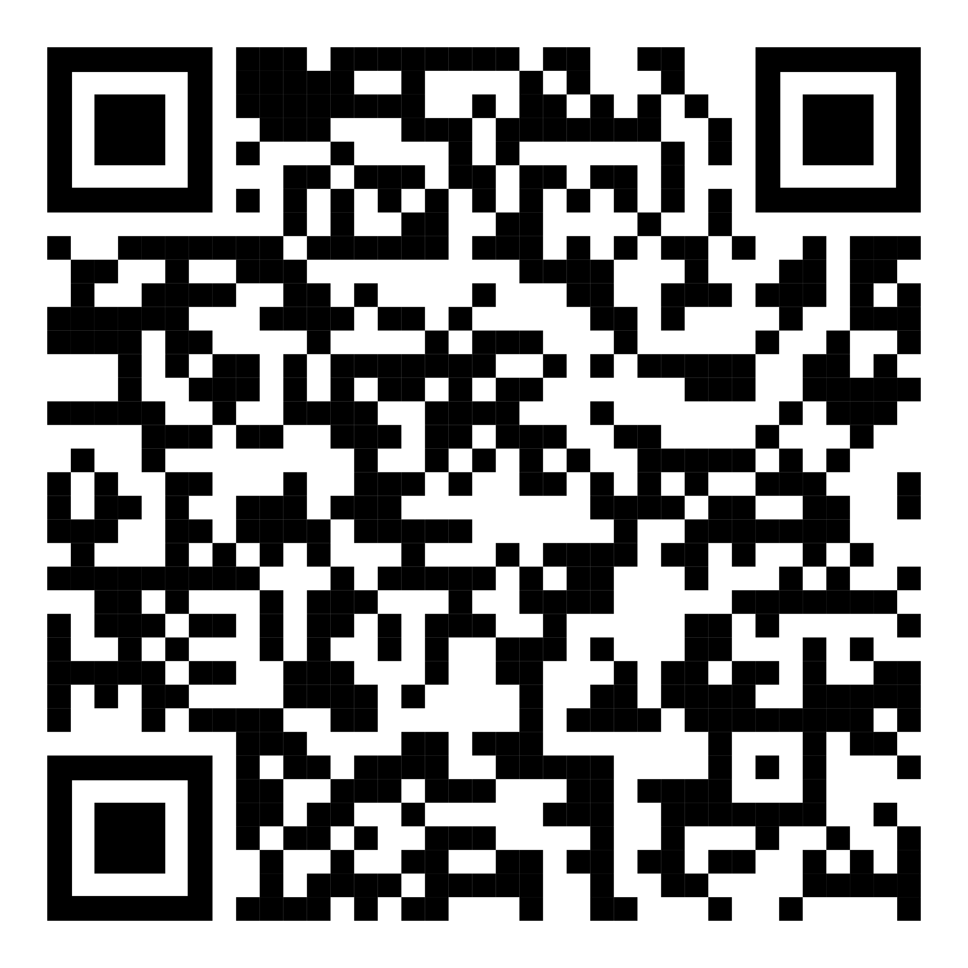
Kostenlose Online-Dienste
Dlubal Software
Kostenloser Support per E-Mail und Live-Chat
Youtube-Kanal - Webinare, Videos
Webshop mit Preisen
Testversionen
Sehen Sie sich die Videos und Webinare zur Statiksoftware von Dlubal an.
Erstellen Sie Ihr individuelles Softwarepaket und sehen Sie alle Preise online!
Sie lernen am besten, wie Sie mit unseren Programmen umgehen, indem Sie sie einfach selbst testen. Laden Sie sich die 90-Tage-Testversion unserer Statikprogramme herunter.
Webinar
90-TAGE- TESTVERSION

Slide 9
Hier finden Sie weitere Informationen zu Dlubal Software
Videos und aufgezeichnete Webinare
Newsletter
Veranstaltungen und Messen/Seminare
Knowledge Base-Artikel
Sehen Sie den Einsatz von Dlubal Software in einem Webinar
Kostenlose Testversion herunterladen
Besuchen Sie unsere Webseite
www.dlubal.com
Dlubal Software GmbH
Am Zellweg 2, 93464 Tiefenbach
Germany
Telefon: +49 9673 9203-0
E-Mail: info@dlubal.com

Slide 10
www.dlubal.com

